Slide 1

MESA DE TRABAJO
NUESTROS HIJOS
PRIMERO
Organizada por la Diputada de la República Paola Isabel Martínez Paitán
Tres voces. Un mismo centro: la dignidad y los vínculos del hijo.
01
La patria potestad no puede ser desplazada
Ana María Santillán Ramírez
Abogada · Directora Jurídica
5 min
Por una interpretación judicial de la Convención de los Derechos del Niño
02
Enfoque de familia desde la óptica de la abuela
Rosa Nila Chevarría Valenzuela
Docente
3 min
Proteger a un niño es también proteger a su padre y sus vínculos familiares
03
Enfoque de familia desde la óptica de un hijo
Víctor Avendaño Jave
Politólogo
3 min
En el contexto peruano
www.PadresPresentes.pe
Congreso de la República · 24 de agosto de 2026
Notes:
Presentar brevemente las tres intervenciones y anunciar que todas parten de una misma premisa: en cualquier decisión familiar, el centro debe ser el hijo, su dignidad y la continuidad segura de sus vínculos.
[Sources]
- Documentos institucionales Ref. 216-2026PP, Ref. 217-2026PP y Ref. 218-2026PP, Asociación Padres Presentes.
- Identidad institucional y misión: https://www.padrespresentes.pe/

Slide 2

INTERVENCIÓN 1 · ANA MARÍA SANTILLÁN
LA PATRIA POTESTAD NO PUEDE SER DESPLAZADA
Por una interpretación judicial de la Convención de los Derechos del Niño
La patria potestad sigue plenamente vigente
No es una figura residual: es una institución jurídica expresa.
ART. 418
ARTS. 74–78
Código Civil
Código de los Niños y Adolescentes
La Convención reconoce deberes y responsabilidades comunes; no ordena sustituir la patria potestad.
www.PadresPresentes.pe
02
Notes:
Buenas tardes. En mi práctica profesional como abogada he observado que el concepto de responsabilidad parental puede ser utilizado como si desplazara la patria potestad. Sin embargo, esta institución continúa plenamente vigente. El artículo 418 del Código Civil la reconoce expresamente. Los artículos 74 a 78 del Código de los Niños y Adolescentes regulan sus deberes, su suspensión, su extinción y su restitución. Además, los artículos 5 y 18 de la Convención sobre los Derechos del Niño reconocen las responsabilidades, derechos y deberes de los padres, y la responsabilidad común de ambos en la crianza. La Convención no exige al Perú derogar ni reemplazar la patria potestad.
[Sources]
- Código Civil peruano, art. 418.
- Código de los Niños y Adolescentes, arts. 74–78.
- Convención sobre los Derechos del Niño, arts. 5 y 18.
- ANALISIS JURIDICO Ref 218-2026PP LA PATRIA POTESTAD NO PUEDE SER DESPLAZADA.docx.
- Ilustración generada para esta presentación con OpenAI, 23 de agosto de 2026.

Slide 3
INTERVENCIÓN 1 · ANA MARÍA SANTILLÁN
LA PATRIA POTESTAD NO PUEDE SER DESPLAZADA
Por una interpretación judicial de la Convención de los Derechos del Niño
El problema no es el término, sino usarlo para desplazar la ley
“Responsabilidad parental” puede enriquecer la comprensión de los deberes parentales.
Pero no puede convertirse en fundamento autónomo para:
01
02
03
Entregar el cuidado a terceros
Restringir la participación parental
Debilitar o cortar el vínculo
sin explicar la causa legal
sin prueba suficiente
sin necesidad ni proporcionalidad
La doctrina puede orientar la interpretación. No puede sustituir una institución vigente.
www.PadresPresentes.pe
03
Notes:
La cuestión no consiste en negar que la crianza implica responsabilidades. El problema aparece cuando una expresión doctrinaria se utiliza para producir consecuencias jurídicas que la ley no autoriza o que no están suficientemente motivadas: entregar el cuidado del niño a terceros, restringir injustificadamente la participación de sus padres o debilitar el vínculo familiar. Si se limita una relación paterno-filial, la resolución debe explicar la causa legal, la prueba que la respalda y por qué no existe una alternativa menos lesiva.
[Sources]
- ANALISIS JURIDICO Ref 218-2026PP LA PATRIA POTESTAD NO PUEDE SER DESPLAZADA.docx.
- Tribunal Constitucional, Exp. N.° 01849-2017-PA/TC, fundamento 10.

Slide 4
INTERVENCIÓN 1 · ANA MARÍA SANTILLÁN
LA PATRIA POTESTAD NO PUEDE SER DESPLAZADA
Por una interpretación judicial de la Convención de los Derechos del Niño
Separar a un niño de sus padres exige motivación reforzada
5
RIESGO
¿Qué riesgo concreto existe?
PRUEBA
¿Qué evidencia lo acredita?
preguntas que una decisión grave debe responder
NECESIDAD
¿Por qué la separación es indispensable?
PROPORCIÓN
¿Por qué no existe una medida menos lesiva?
IMPACTO
¿Cómo afectará su estabilidad y sus vínculos?
www.PadresPresentes.pe
04
Notes:
Invocar de manera genérica el interés superior del niño no basta. Cuando una decisión separa a un niño de sus padres o restringe de modo intenso el vínculo, la autoridad debe contestar preguntas verificables: cuál es el riesgo concreto, qué prueba lo acredita, por qué la permanencia con sus padres lo perjudicaría, por qué la separación es necesaria y proporcional, y cuál será su impacto emocional y familiar. El interés superior debe operar como una regla de decisión motivada, no como una frase que cierre el debate.
[Sources]
- Código de los Niños y Adolescentes, principio del interés superior del niño.
- ANALISIS JURIDICO Ref 218-2026PP LA PATRIA POTESTAD NO PUEDE SER DESPLAZADA.docx.

Slide 5
INTERVENCIÓN 1 · ANA MARÍA SANTILLÁN
LA PATRIA POTESTAD NO PUEDE SER DESPLAZADA
Por una interpretación judicial de la Convención de los Derechos del Niño
Tres precisiones legislativas devolverían seguridad jurídica
01
REAFIRMAR
La patria potestad continúa vigente en el Perú.
02
PRECISAR
Responsabilidad parental no la deroga ni la sustituye.
03
DELIMITAR
Toda restricción exige hechos, prueba y motivación reforzada.
La doctrina puede interpretar la ley, pero no puede sustituirla.
www.PadresPresentes.pe
05
Notes:
Nuestra propuesta es concreta. Primero, reafirmar expresamente que la patria potestad continúa vigente. Segundo, precisar que la expresión responsabilidad parental no la deroga ni la sustituye. Tercero, establecer criterios legislativos claros para aplicar el interés superior del niño cuando una decisión afecte significativamente la relación con sus padres: hechos acreditados, causa legal, evaluación individualizada, necesidad, proporcionalidad y motivación reforzada. El Tribunal Constitucional ya ha señalado que las decisiones sobre menores no deben soslayar la patria potestad de los padres biológicos. Concluyo con una idea: la doctrina puede interpretar la ley, pero no puede sustituirla.
[Sources]
- Tribunal Constitucional, Exp. N.° 01849-2017-PA/TC, fundamento 10.
- ANALISIS JURIDICO Ref 218-2026PP LA PATRIA POTESTAD NO PUEDE SER DESPLAZADA.docx.

Slide 6

INTERVENCIÓN 2 · ROSA NILA CHEVARRÍA
ENFOQUE DE FAMILIA DESDE LA ÓPTICA DE LA ABUELA
Proteger a un niño es también proteger a su padre y sus vínculos familiares
¿Qué necesita una niña que atraviesa una enfermedad delicada?
Tratamiento
Protección
Tranquilidad
Estabilidad emocional
Sentirse amada
www.PadresPresentes.pe
06
Notes:
Hoy quiero hablar de un tema que no es solamente jurídico, sino profundamente humano. Hablo desde el corazón de una abuela paterna cuya nieta padece leucemia y que, debido a denuncias contra su padre que nuestra familia considera infundadas, vive constantes distanciamientos respecto a su padre, sus abuelos y su familia paterna. No pretendo decidir quién tiene la razón; eso corresponde a las autoridades. Mi pregunta es otra: ¿qué necesita una niña en una situación tan delicada? Necesita tratamiento, protección, tranquilidad, estabilidad emocional y, sobre todo, sentirse amada.
[Sources]
- Analisis y Reflexión Ref. 216-2026PPQ desde el corazon de la Abuela de la Familia.docx.
- Ilustración generada para esta presentación con OpenAI, 23 de agosto de 2026.

Slide 7
INTERVENCIÓN 2 · ROSA NILA CHEVARRÍA
ENFOQUE DE FAMILIA DESDE LA ÓPTICA DE LA ABUELA
Proteger a un niño es también proteger a su padre y sus vínculos familiares
La palabra familia no puede borrar al padre ni a los abuelos
FAMILIA
madre · padre · abuelos · hermanos · familia extensa
El interés superior no decide qué adulto gana.
Protege al niño y preserva sus vínculos seguros.
Código de los Niños y Adolescentes · art. 8
www.PadresPresentes.pe
07
Notes:
El artículo 8 del Código de los Niños y Adolescentes reconoce el derecho a vivir, crecer y desarrollarse en familia. Pero dentro de la palabra familia no puede diluirse el padre, ni pueden desaparecer los abuelos y la familia extensa. El interés superior no consiste en decidir qué adulto gana. Exige proteger al niño y preservar, siempre que no exista un riesgo comprobado, los vínculos con ambos padres y con su familia. Ningún niño debe ser obligado a escoger entre su madre, su padre o sus abuelos, ni cargar con conflictos que pertenecen a los adultos.
[Sources]
- Código de los Niños y Adolescentes, art. 8.
- Analisis y Reflexión Ref. 216-2026PP desde el corazón de la Abuela de la Familia.docx.

Slide 8
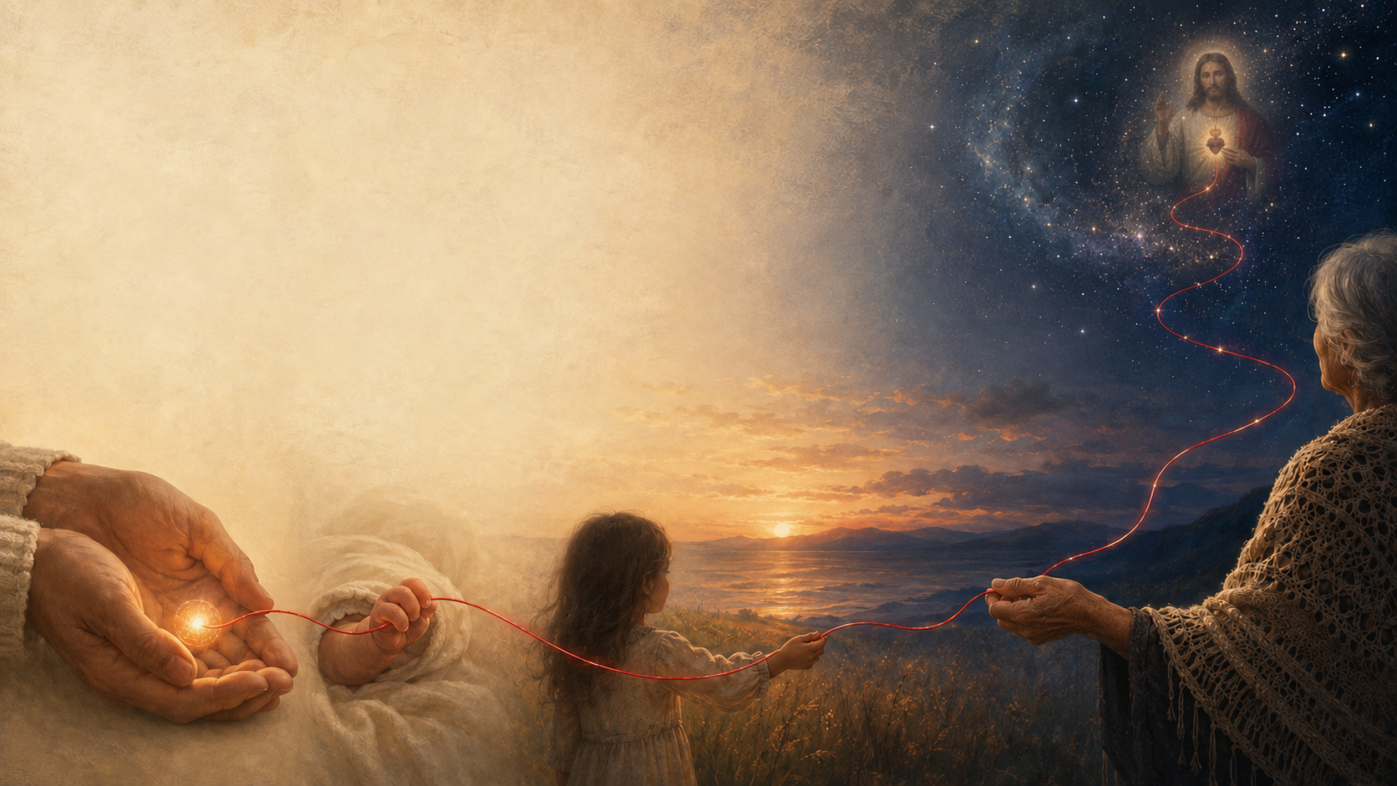

INTERVENCIÓN 2 · ROSA NILA CHEVARRÍA
ENFOQUE DE FAMILIA DESDE LA ÓPTICA DE LA ABUELA
Proteger a un niño es también proteger a su padre y sus vínculos familiares
El amor familiar
trasciende el tiempo
y el espacio
“Soy su abuela desde su concepción
y lo seré por toda la eternidad.”
www.PadresPresentes.pe
08
Notes:
La historia familiar de un niño no comienza el día del nacimiento, sino desde la concepción. Desde ese instante existen un hijo, un padre, una madre y también unos abuelos. El nacimiento hace visible ese vínculo; la muerte natural tampoco lo destruye. Como abuela, soy su abuela desde su concepción y lo seré por toda la eternidad. Por eso pido que toda medida considere la salud delicada de mi nieta, sus necesidades emocionales y mecanismos seguros para conservar el vínculo con su padre, sus abuelos y su familia paterna. Las circunstancias pueden separarnos físicamente, pero no pueden borrar nuestra filiación. El amor familiar trasciende el tiempo y el espacio.
[Sources]
- Analisis y Reflexión Ref. 216-2026PPQ desde el corazon de la Abuela de la Familia.docx.
- Ilustración generada para esta presentación con OpenAI, 23 de agosto de 2026.

Slide 9

INTERVENCIÓN 3 · VÍCTOR AVENDAÑO
ENFOQUE DE FAMILIA DESDE LA ÓPTICA DE UN HIJO
En el contexto peruano
El hijo no es objeto del conflicto: es sujeto de derechos
Dignidad
Identidad
Estabilidad
Participación
Toda decisión familiar debe mirar primero su experiencia concreta.
www.PadresPresentes.pe
09
Notes:
Analizar la familia desde la óptica del hijo significa desplazar el centro de la discusión desde los intereses y conflictos de los adultos hacia la condición jurídica del hijo como persona y titular de derechos. No supone desconocer la patria potestad ni las responsabilidades de crianza. Significa comprender que toda decisión debe proteger su dignidad, identidad, estabilidad emocional, salud, educación, relaciones familiares y participación. El hijo no es una extensión de sus padres ni el elemento pasivo de una controversia: es un sujeto de derecho cuya posición debe ser considerada de manera autónoma y prioritaria.
[Sources]
- Análisis jurídico Ref 2017-2026PP Victor Avendaño Jave desde el hijo v2.docx.
- Constitución Política del Perú, arts. 1 y 4.
- Ilustración generada para esta presentación con OpenAI, 23 de agosto de 2026.

Slide 10
INTERVENCIÓN 3 · VÍCTOR AVENDAÑO
ENFOQUE DE FAMILIA DESDE LA ÓPTICA DE UN HIJO
En el contexto peruano
Desde la óptica de un hijo, la pregunta jurídica cambia
La disputa adulta pregunta:
¿Quién tiene mayor
derecho sobre la tenencia?
La mirada del hijo pregunta:
¿Qué solución protege mejor su estabilidad,
seguridad y continuidad de vínculos?
No se trata de repartir tiempo entre adultos. Se trata de preservar una vida en desarrollo.
www.PadresPresentes.pe
10
Notes:
La Constitución reconoce, en sus artículos 4 y 6, la protección especial del niño y de la familia, así como el deber y derecho de los padres de alimentar, educar y dar seguridad a sus hijos. Esas facultades no son un poder absoluto: están vinculadas al bienestar del hijo. Por eso, en separaciones, tenencia o visitas, la pregunta no debe ser qué progenitor tiene más derecho o cuánto tiempo corresponde a cada adulto. La pregunta correcta es qué solución garantiza mejor la estabilidad, seguridad, desarrollo integral y continuidad de los vínculos significativos del hijo, conforme a las circunstancias concretas.
[Sources]
- Constitución Política del Perú, arts. 4 y 6.
- Análisis jurídico Ref 2017-2026PP Victor Avendaño Jave desde el hijo v2.docx.

Slide 11
INTERVENCIÓN 3 · VÍCTOR AVENDAÑO
ENFOQUE DE FAMILIA DESDE LA ÓPTICA DE UN HIJO
En el contexto peruano
El interés superior debe materializarse, no solo invocarse
HECHOS
PRUEBAS
ESCUCHA
MOTIVACIÓN
La regla general es preservar un entorno familiar seguro, afectivo y estable.
La protección exige actuar ante violencia o riesgo comprobado, sin instrumentalizar al hijo ni romper vínculos por simple fórmula.
Constitución, art. 4 · TC: Exps. 03744-2007-PHC/TC y 04058-2012-PA/TC
www.PadresPresentes.pe
11
Notes:
El interés superior del niño tiene fuerza normativa y debe materializarse en la actuación del Estado, la sociedad y la familia. Una referencia genérica en una resolución no basta. La regla general es favorecer la permanencia del hijo en un entorno familiar seguro, afectivo y estable. Naturalmente, la unidad familiar no justifica violencia, abandono o negligencia; si hay riesgo, debe comprobarse y atenderse. Pero tampoco puede instrumentalizarse al hijo o impedirle construir vínculos sólidos con su familia. Poner al hijo primero exige hechos, pruebas, escucha y motivación concreta.
[Sources]
- Constitución Política del Perú, art. 4.
- Tribunal Constitucional, Exps. N.° 03744-2007-PHC/TC y N.° 04058-2012-PA/TC.
- Análisis jurídico Ref 2017-2026PP Victor Avendaño Jave desde el hijo v2.docx.

Slide 12
SÍNTESIS
NUESTROS HIJOS PRIMERO
La ley protege · El amor acompaña · La decisión escucha al hijo
NUESTROS
HIJOS PRIMERO
Propuestas Legislativas: www.PadresPresentes.pe
La ley protege.
El amor acompaña.
La decisión escucha al hijo.
Preservar vínculos seguros es proteger identidad, estabilidad y futuro.
www.PadresPresentes.pe
12
Notes:
Las tres intervenciones convergen en una misma conclusión. La ley protege los derechos y deberes parentales; el amor familiar sostiene al niño en el tiempo; y toda decisión debe escuchar y mirar al hijo como sujeto de derechos. Poner a nuestros hijos primero significa proteger su identidad, su estabilidad y sus vínculos familiares seguros.
[Sources]
- Síntesis de los documentos institucionales Ref. 216-2026PP, Ref. 217-2026PP y Ref. 218-2026PP.
- Identidad institucional: https://www.padrespresentes.pe/

